Slide 1
Collaborative Filtering

Slide 2
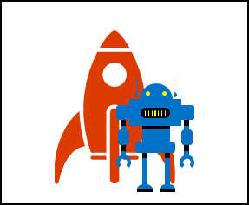
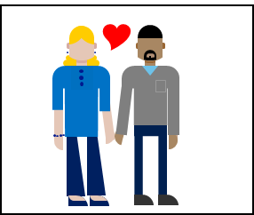

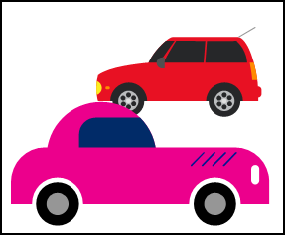

Slide 3


Slide 5





1 x ½ 
+
3 x ½
1
3
3

